Slide 1
Дипломная работа по теме:
«Анализ данных футбольных событий (поиск инсайтов, составление рекомендаций стейкхолдерам)»
Плотников Н.В.
Группа: DA-117
2025г.

Slide 2
Описание бизнес-задачи, стейкхолдеров отчёта
1

Slide 3
Описание бизнес-задачи
Цель данного исследования — провести статистический анализ исполнения и реализации пенальти (штрафного 11-метрового удара) и сформулировать практические рекомендации для тренерского штаба, направленные на повышение эффективности команды при штрафных ударах.
Бизнес-задачи:
Оценка влияния пенальти на результат матча:
Частота назначения;
Процент реализации;
Процент от общего числа голов;
Рейтинг игроков по эффективности исполнения пенальти:
Составить рейтинг игроков по качеству исполнения 11 - метрового удара для учета при проведении трансферов игроков;
Подготовка вратарей:
Создание единого отчета по статистике исполнения 11 - метровых ударов по каждому игроку;
Определение предпочитаемые направления ударов (левый/правый угол, центр ворот).

Slide 4
Описание данных и их предобработки
2

Slide 5





Описание данных и их предобработки
Для исследования был взят датасет “Football Events” со статистикой по играм пяти крупнейших европейских футбольных лиг:
Англии (Premier League) Италии (Serie A)
Германии (Bundesliga) Франции (Ligue 1)
Испании (La Liga)
C сезона 2011/2012 по сезон 2016/2017 по состоянию на 25.01.2017.

Slide 6
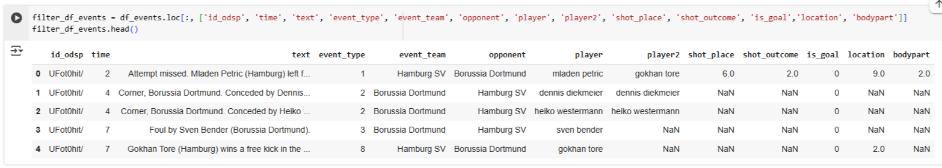
Датасет состоит из 3 файлов:
events.csv - содержит данные о каждой игре. Текстовые комментарии были взяты с сайтов: bbc.com, espn.com и onefootball.com
dictionary.txt - содержит словарь с текстовым описанием каждой категориальной переменной, закодированной целыми числами
ginf.csv - содержит метаданные и рыночные коэффициенты по каждой игре. Коэффициенты были собраны с сайта oddsportal.com
Данные из events.csv были преобразованы в итоговую таблицу

Slide 7
Описание проведенного исследования
3

Slide 8
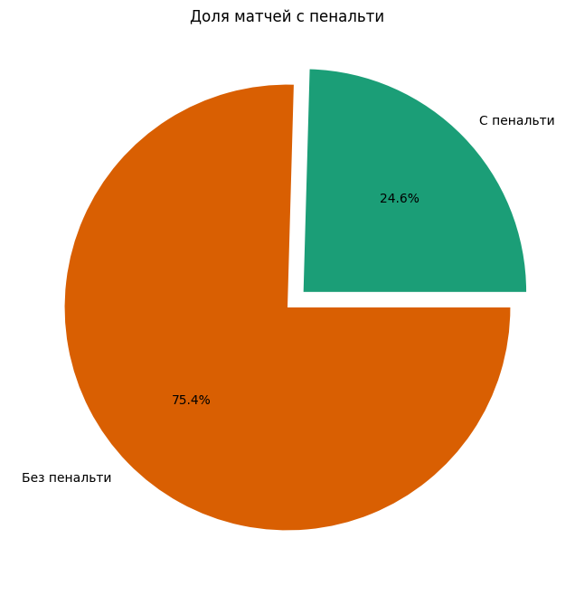
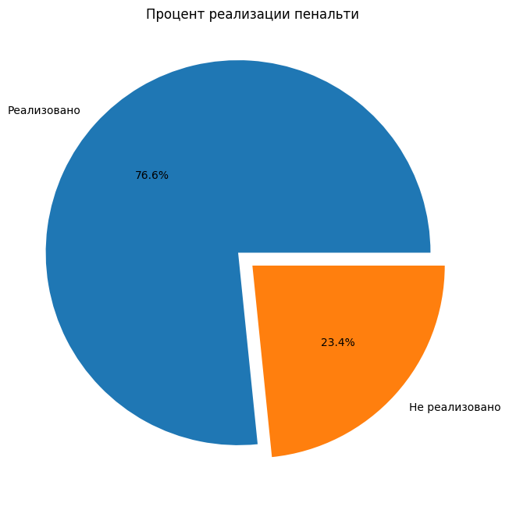
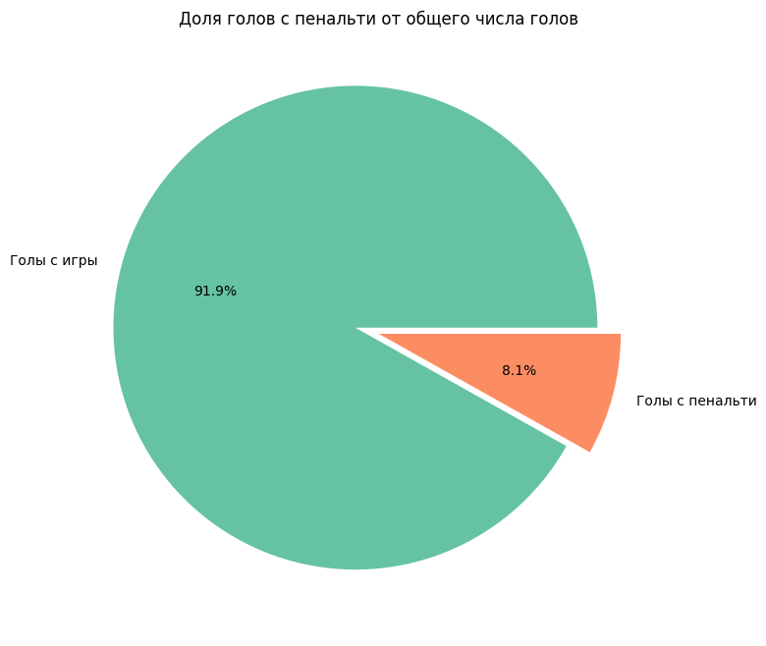
Оценка влияния пенальти на результат матча
Пенальти являются значимым фактором, влияющим на результат футбольных матчей. Их высокая реализация (76,6%) в сочетании с заметной долей в общей статистике голов (8,1%) подчеркивает необходимость совершенствования методик подготовки игроков и вратарей к данным игровым ситуациям. Дальнейшее исследование направлено на выявление и проверку метрик для оценки индивидуальных показателей игроков.

Slide 9
Рейтинг игроков по эффективности исполнения пенальти
Футболист | Пробил пенальти | Реализовано | Точность исполнения, %
cristiano ronaldo | 51 | 43 | 84.31
zlatan ibrahimovic | 38 | 35 | 92.11
lionel messi | 37 | 30 | 81.08
edinson cavani | 27 | 20 | 74.07
falcao | 22 | 20 | 90.91
antonio candreva | 22 | 18 | 81.82
sejad salihovic | 21 | 19 | 90.48
alexandre lacazette | 21 | 18 | 85.71
mauricio pinilla | 20 | 14 | 70.00
eden hazard | 19 | 18 | 94.74
Составление рейтинга эффективности исполнения пенальти игроков, а также подробная информация по индивидуальной статистике игрока позволит тренерскому штабу футбольного клуба:
Выявлять игроков с высокой реализацией пенальти для усиления состава.
Сравнивать игроков одной позиции по дополнительному критерию (% реализации, ударная нога).
Более качественно проводить тренировки вратарей делая акцент на индивидуальных особенностях соперника.

Slide 10
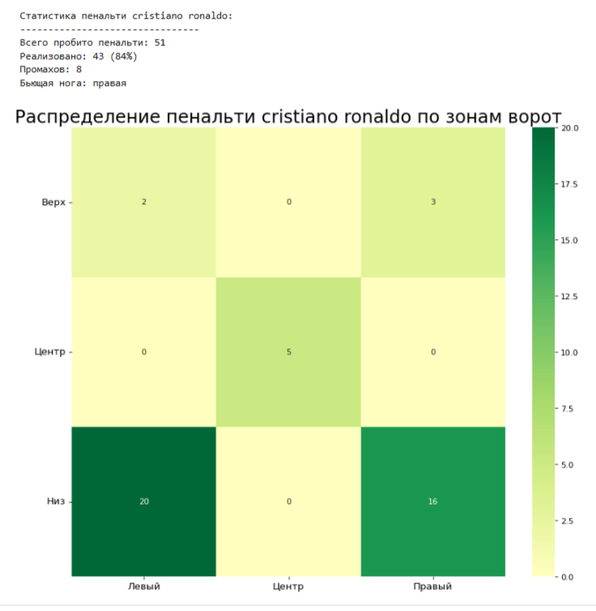
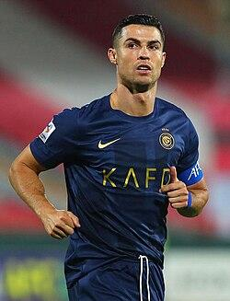
Результат работы функции для получения индивидуальных характеристик игрока на примере Криштиану Роналду
Фото wikipedia.org

Slide 11
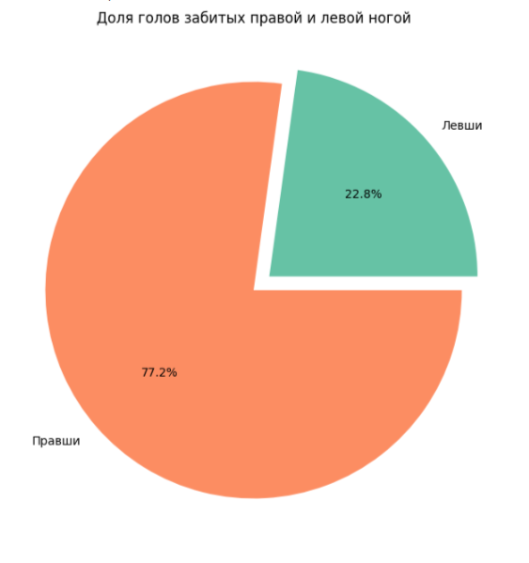
Оценка влияния ударной ноги футболиста на качество исполнения пенальти
При этом процент реализации:
- правшей: 76%
- левшей: 78,8%
Вывод: данный критерий не должен учитываться при выборе исполнителя пенальти.

Slide 12
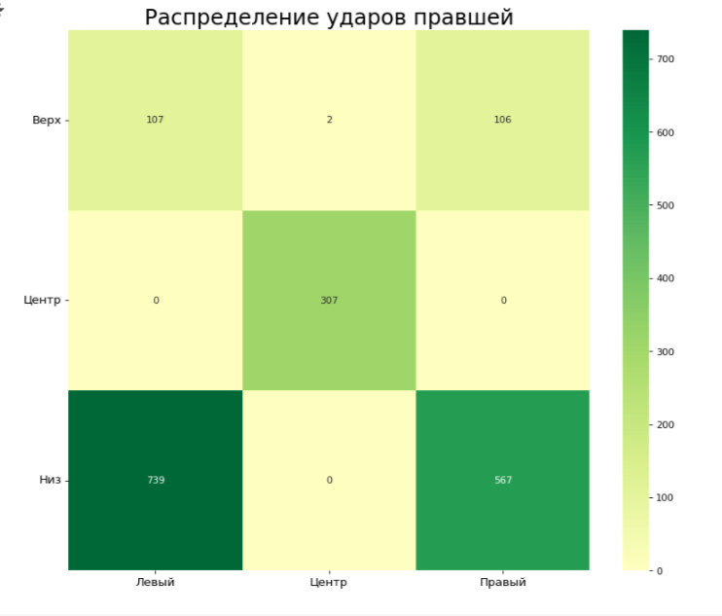
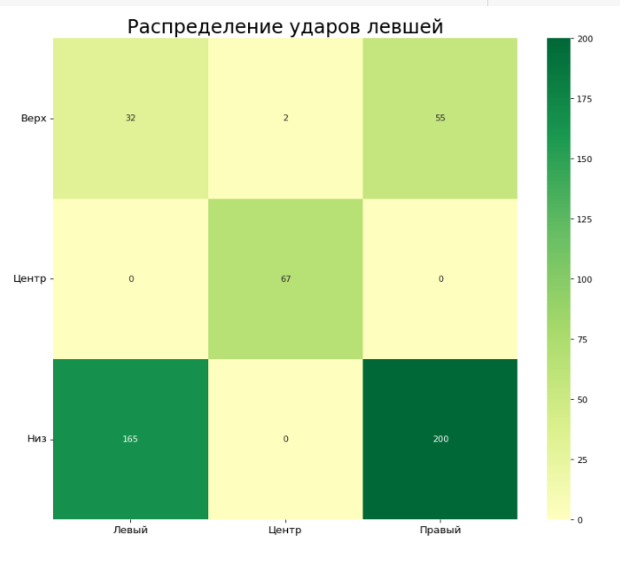
Статистика распределения по зонам ворот ударов при пенальти левшей и правшей.
В большинстве случаев правши бьют в левый от себя угол ворот, а левши — в правый.
Результативнее удары в нижние углы ворот.

Slide 13
Выводы и рекомендации
4

Slide 14
Выводы и рекомендации
В современном футболе пенальти - зрелищный и важный элемент игры. Проведенное исследование показывает, что применив навыки аналитика данных можно существенно улучшить этот игровой момент.
Выявленные закономерности:
Реализуется 76,6% пенальти.
Игроки бьют в "удобные" зоны: правши — влево, левши — вправо.
Нижние углы — самые результативные.
Топ-исполнители показывают стабильность > 80%.
Рекомендации:
При трансферах дополнительно учитывать рейтинг эффективности исполнения пенальти.
При подготовке вратарей к матчу делать акцент на индивидуальных характеристиках исполнителя пенальти.
Учитывать стабильность игрока при выборе исполнителей пенальти.
Тренировать удары в нижние углы ворот.
Добавить данные для анализа: стиль удара, погода, антропометрические данные и т.д.

Slide 15
Спасибо за внимание!

